Slide 1
2020 고체물리 강의계획서
교재 (원서, 번역서)
팟캐스트 및 (비공식) 유튜브 (옥스포드대 강의)
자료가 컬러, 그래픽이 많으므로 출력하지 않고, 디지털자료를 주로 활용하고 학습효과를 높이기 위해서는 따로 직접 수기 노트하거나 태블릿 펜 활용하기를 권장합니다. 디지털 자료에 추가 작업과 수기 포토나 스캔 이미지를 활용하여, 나름의 디지털 컨텐트로 발전시켜보기 바랍니다.

Slide 2
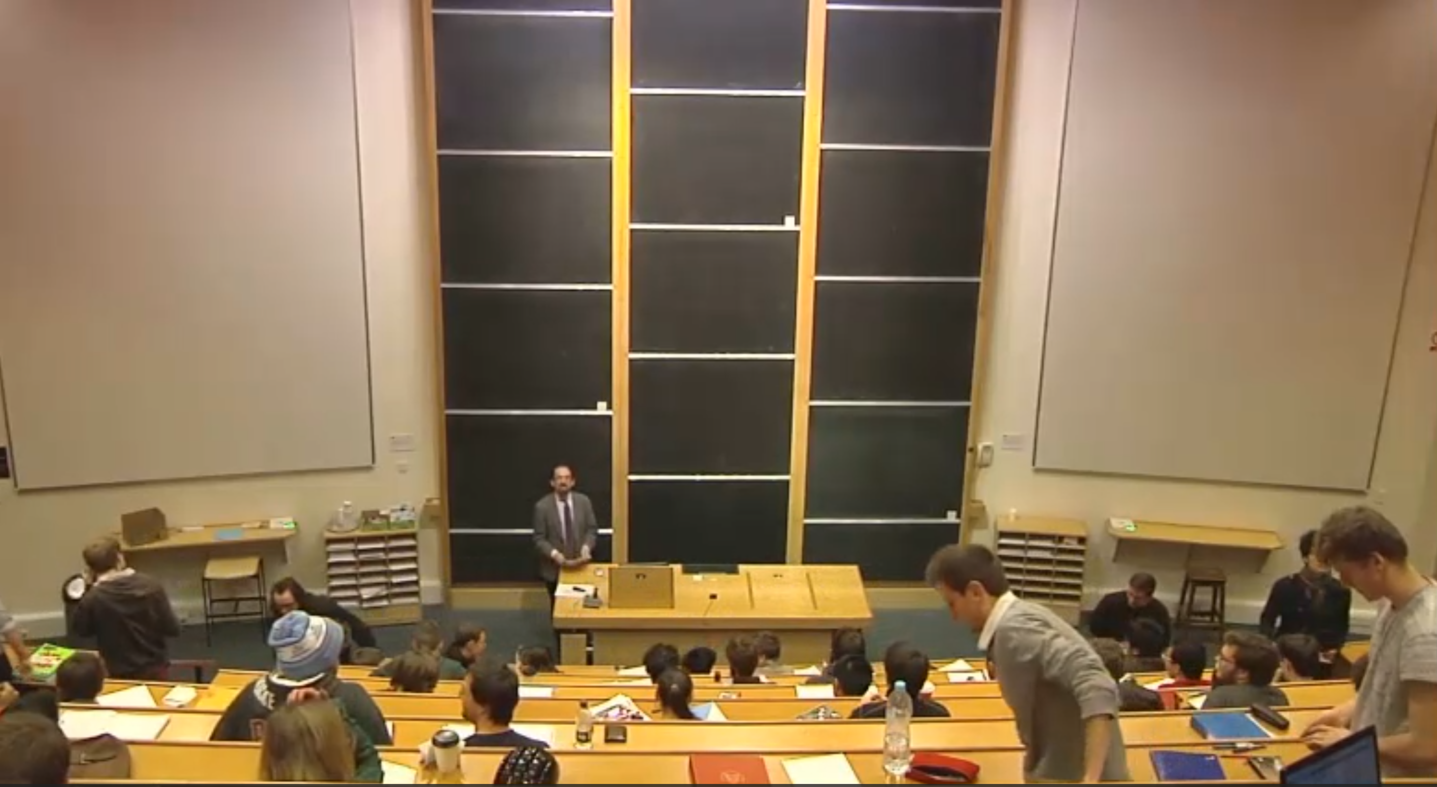
Lecture 19*
*most dynamic camera zoom!

Slide 3
01. Introduction to Condensed Matter; Einstein Model of Vibrations in Solids

Slide 4
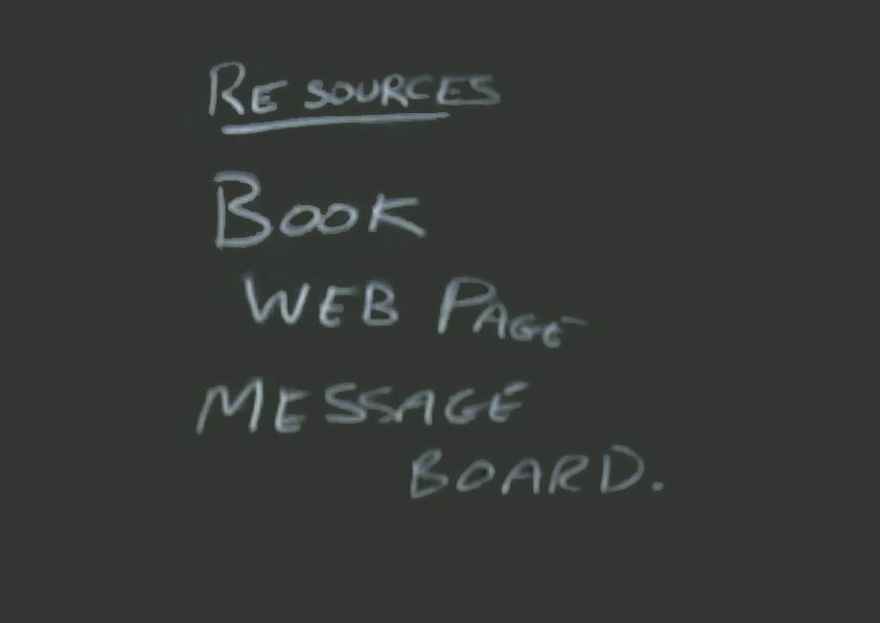
e클래스!

Slide 6
Oxford 강의 선수과목:
양자물리(역학), 통계물리(역학)

Slide 7
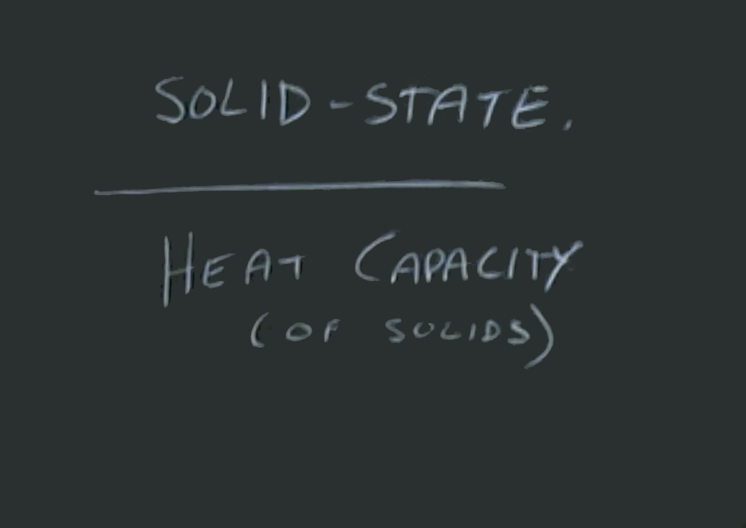

Slide 8
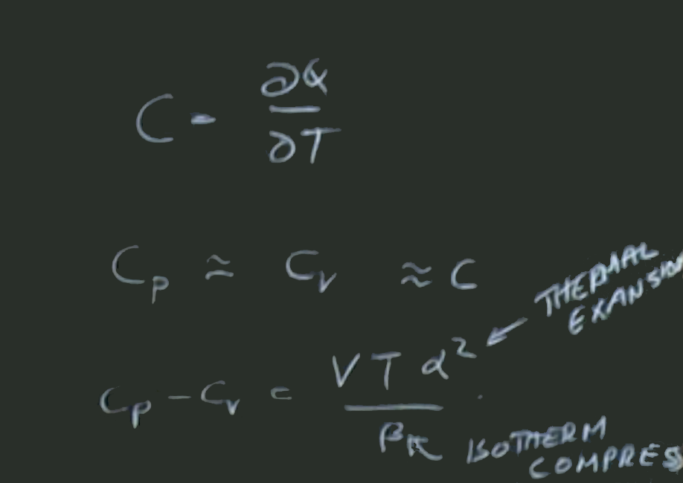

Slide 10
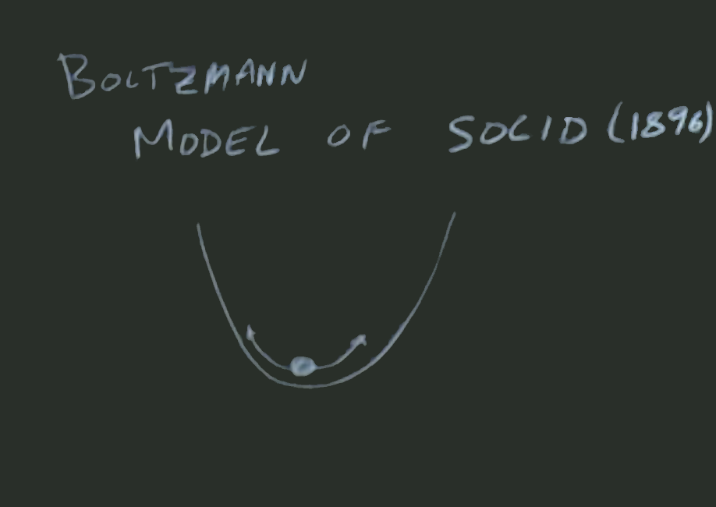

Slide 11
문제 2.1 참고

Slide 15
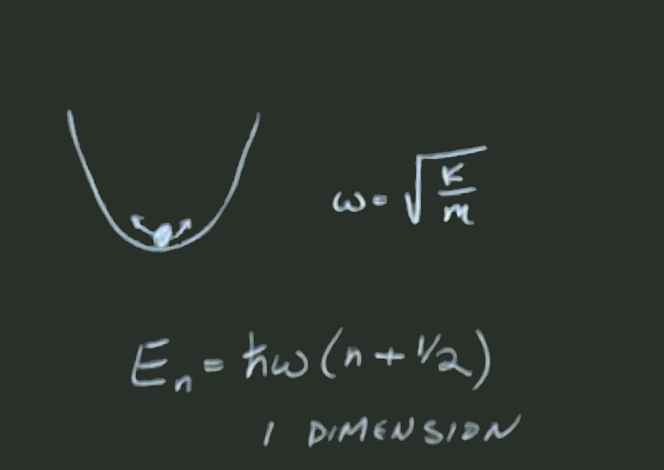
https://en.wikipedia.org/wiki/Quantum_harmonic_oscillator

Slide 16
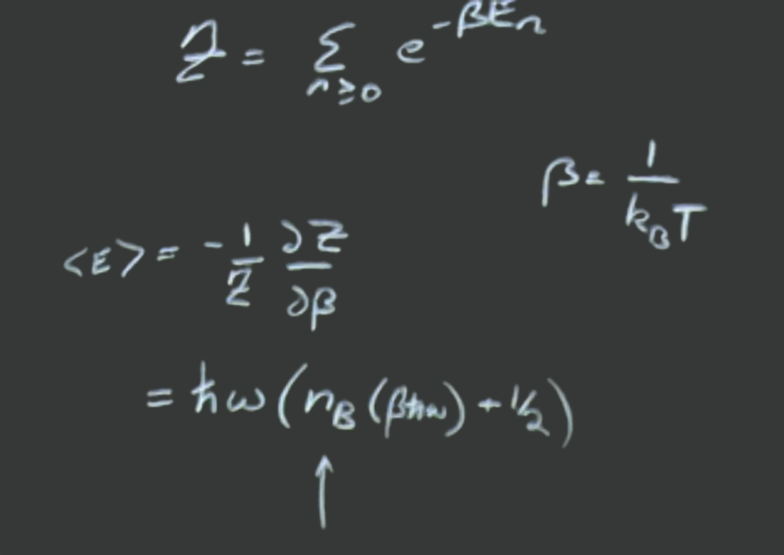
https://en.wikipedia.org/wiki/Partition_function_(statistical_mechanics)
https://en.wikipedia.org/wiki/Bose%E2%80%93Einstein_statistics
https://en.wikipedia.org/wiki/Taylor_series
HW#1

Slide 17
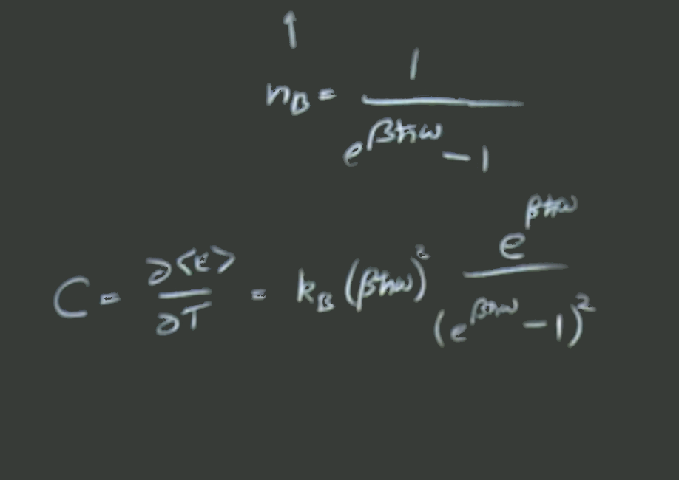
HW#2

Slide 18
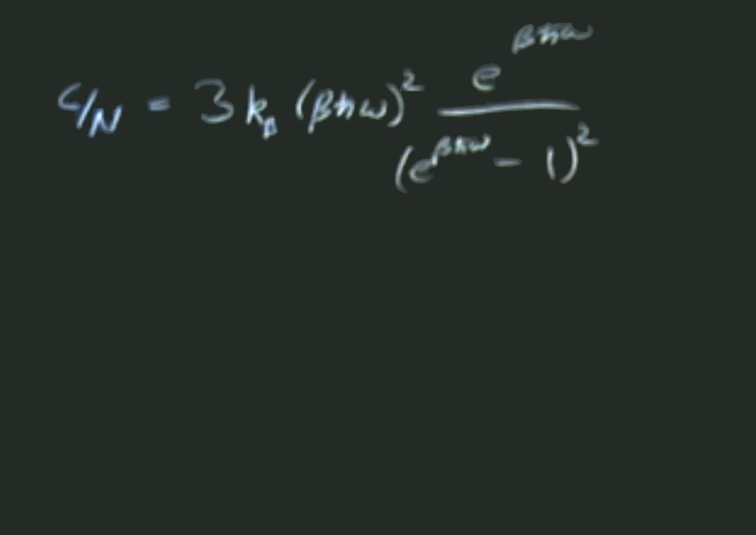
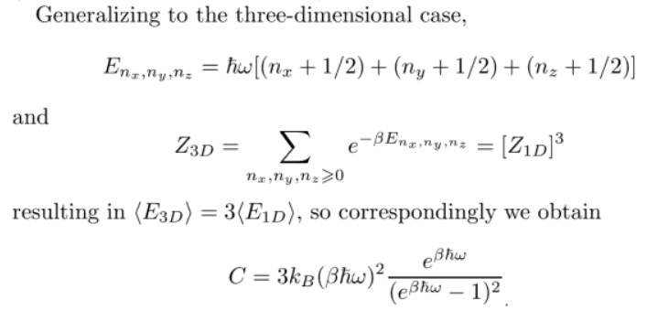

Slide 19
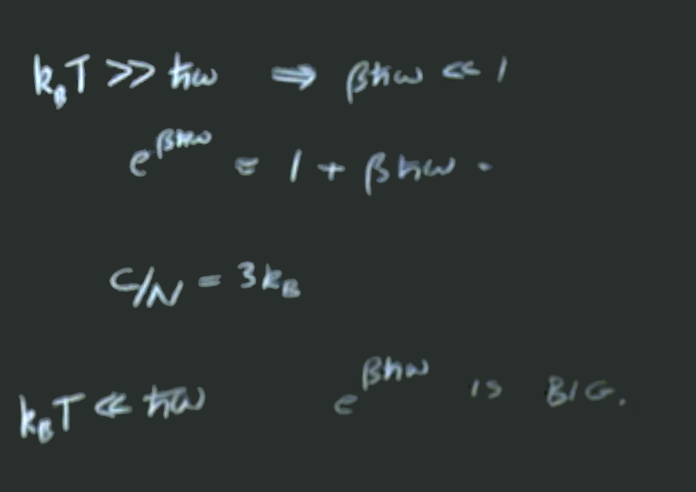

Slide 20
HW#3

Slide 21
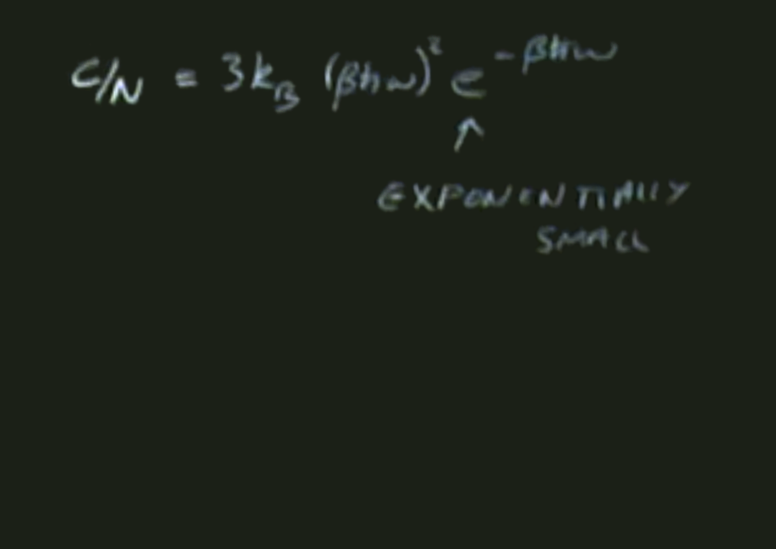

Slide 22
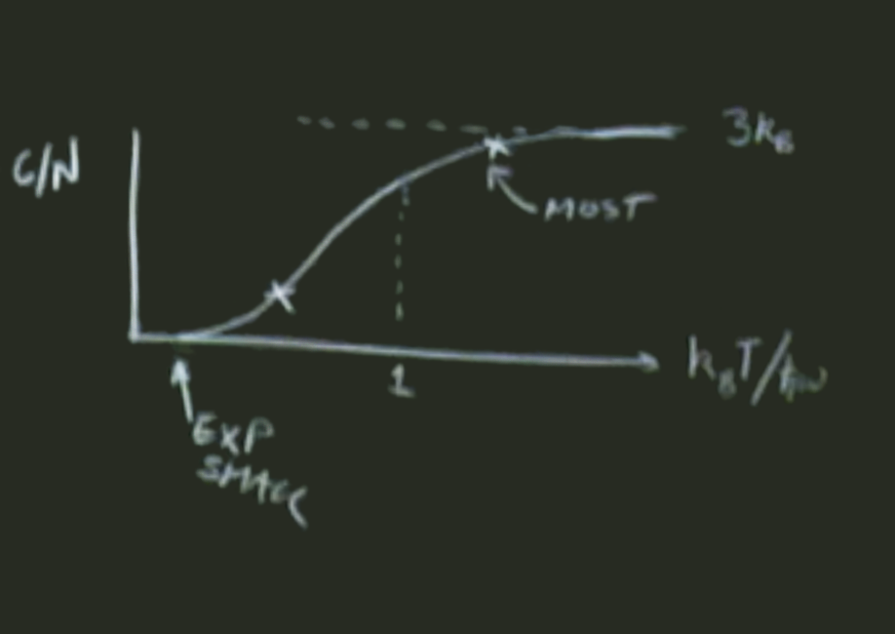

Slide 23
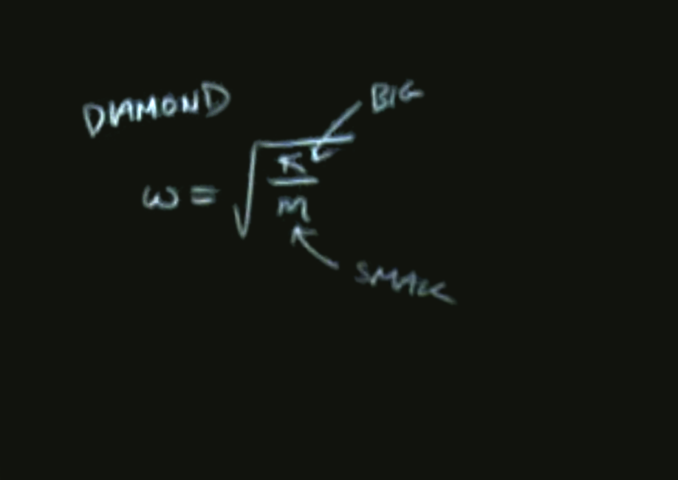

Slide 25
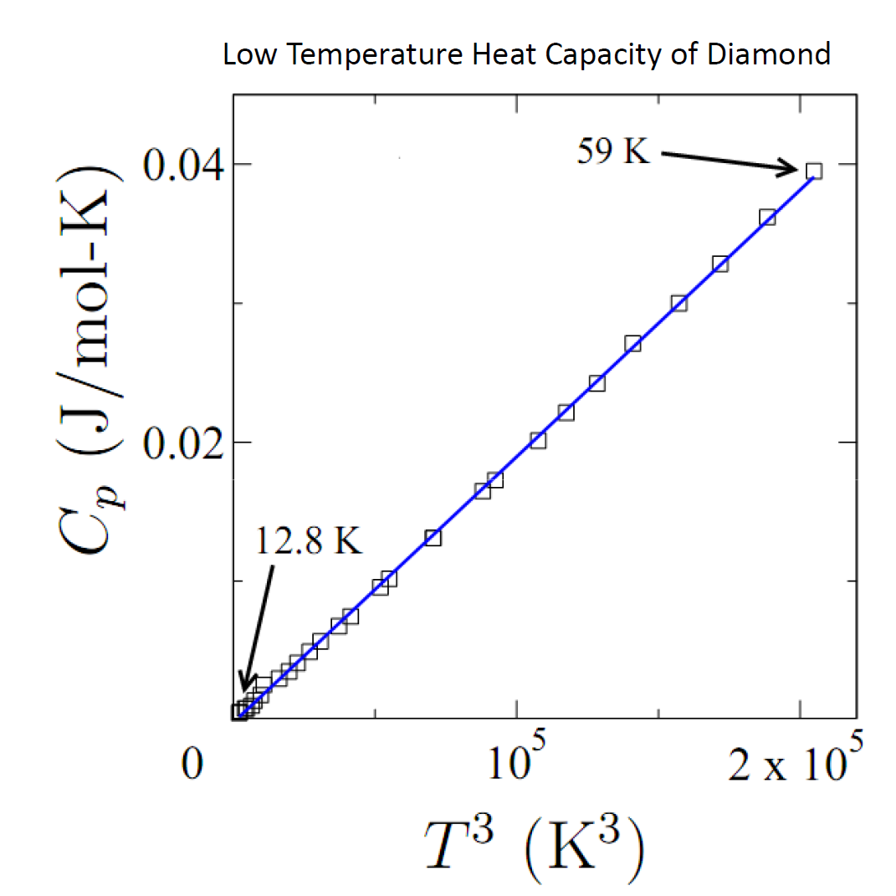

Slide 26
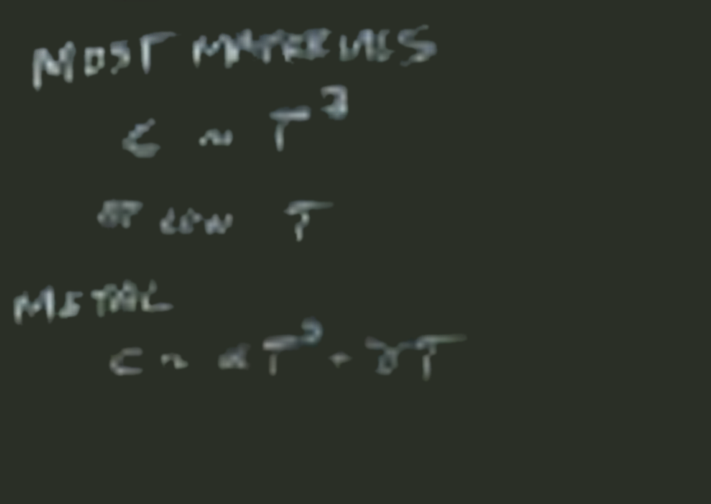
MOST MATERIALS
C ~ T ³
AT LOW T
METAL
C ~ αT³ + γT

Slide 27
DEBYE

